Slide 1

السلام عليكم ورحمة الله وبركاته
أهلاً وسهلاً بكم طالباتي العزيزات
الأستاذة : خلود العتيبي

Slide 2


Slide 3


شريـــط الذكريات

Slide 4

موضوع الدرس
المادة: تفسيـــر
اليــوم: الأثنين
التاريخ:26/ 8/ 1443 هـ
(ما ينهى عنه من اللباس )

Slide 5


أهداف الدرس
طالبتي المجتهدة تصفحي كتابك صفحة 157 لمعرفة أهداف درسنا لهذا اليوم ..

Slide 6
التمهــــيد
من كمال الشريعة الإسلامية محافظتها على اللباس الساتر الذي يستر العورات .
طالبتي المجتهدة ماهي الألبسة التي نهت الشريعة الإسلامية عنها .

Slide 7

الحديث الشريف

Slide 8
مُنظم الراوي
راوي الحديث
صفاتـــــه
اسمـــــــه
كان من نجباء الصحابة وعلمائهم وفضلائهم حفظ عن رسول الله صلى الله عليه وسلم سنناً كثيرة وعلماً جماً
الصحابي الجليل سعد بن مالك الأنصاري

Slide 9

طالبتي المجتهدة رتبي الكلمات التالية للحصول على معاني كلمات الحديث .
- العورة لذلك – دون إزار – جعل – على أحد – الكتفين – طرفي – الرداء - فتنكشف .
اشتمال الصماء
يحتبي
أو بيديه – يجلس – هي أن – يثوب – أو نحوه – وينصب – على مؤخرته – إلى صدره – ساقيه ويضمهما .

Slide 10

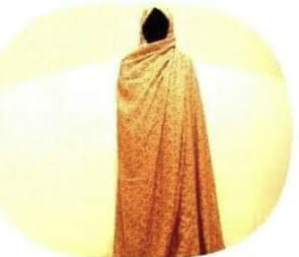
طالبتي المجتهدة لماذا نهى النبي صلى الله عليه وسلم عن اشتمال الصماء ؟
لأنه سبب لانكشاف العورة

Slide 11

طالبتي المجتهدة ما لحكمة من النهي عن الاحتباء و اشتمال الصماء ؟
لأنه مما يؤدي إلى انكشاف العورة سوا كان في نوع اللباس , أو طريقة لبسه , أو هيئة الجلوس .

Slide 12

مهمة أدائية
طالبتي المجتهدة ابحثي في أحد مصادر التعلم الإلكترونية عن حديثين من أحاديث المصطفى صلى الله عليه وسلم فيهما الحث على التخلق بخق الحياء ؟

Slide 13

استراتيجية أرسل سؤالاً

Slide 14

الواجب المنزلي

